Slide 2
jeudi prochain, le 16 mars, il n’y aura pas cours

Slide 3
Chanson choisie par Giulia Dececco 2 mars 2017 à présenter le 9 mars
"Une belle histoire" de Michel Fugain. https://www.youtube.com/watch?v=Vv_BvLmSBWg
C'est un beau roman, c'est une belle histoire C'est une romance d'aujourd'hui Il rentrait chez lui, là-haut vers le brouillard Elle descendait dans le midi, le midi Ils se sont trouvés au bord du chemin Sur l'autoroute des vacances C'était sans doute un jour de chance Ils avaient le ciel à portée de main Un cadeau de la providence Alors pourquoi penser au lendemain

Slide 4
Paroles
Ils se sont cachés dans un grand champ de blé Se laissant porter par les courants Se sont racontés leur vie qui commençait Ils n'étaient encore que des enfants, des enfants Qui s'étaient trouvés au bord du chemin Sur l'autoroute des vacances C'était sans doute un jour de chance Qui cueillirent le ciel au creux de leurs mains Comme on cueille la providence Refusant de penser au lendemain

Slide 5
Paroles
C'est un beau roman, c'est une belle histoire C'est une romance d'aujourd'hui Il rentrait chez lui, là-haut vers le brouillard Elle descendait dans le midi, le midi Ils se sont quittés au bord du matin Sur l'autoroute des vacances C'était fini le jour de chance Ils reprirent alors chacun leur chemin Saluèrent la providence en se faisant un signe de la main Il rentra chez lui, là-haut vers le brouillard Elle est descendue là-bas dans le midi C'est un beau roman, c'est une belle histoire C'est une romance d'aujourd'hui

Slide 6
ISF: Qui veut la peau des impôts sur la fortune? Observation de 2 mars 2017 à présenter le 9 mars 2017
Plusieurs candidats souhaitent abolir cet impôt de solidarité sur la fortune, payé plus de 300 000 foyers chaque année. On fait le point.
Libération, 24 février 2017

Slide 7
Vouloir la peau de quelqu’un : vouloir sa mort ou sa ruine
Encyclopédie Universelle 2012

Slide 8
«Avec Trump, on a enfin un homme politique capable d’appeler un chat un chat»
Dans le Michigan, Etat du Nord-Est qui a voté massivement pour le républicain après avoir subi de plein fouet la crise de 2008, les ouvriers de l’industrie automobile se disent ravis du premier mois du Président. Libération, 20 février 2017

Slide 9
Appeler un chat un chat: LOC. Appeler les choses par leur nom : ne pas affaiblir par des mots ce que certaines vérités peuvent avoir de dur ou de choquant, être franc, direct (cf. Ne pas avoir peur des mots). «J’appelle un chat un chat et Rolet un fripon». Ne pas avoir peur des mots : parler avec franchise, précision
Dictionnaire Le Petit Robert édition 2016

Slide 10
A Toulouse, rideau sur l’école musulmane
L’établissement Al-Badr, au Mirail, a été fermé de force lundi dernier, deux mois après une décision de justice. Une affaire qui illustre le statut controversé des lieux d’enseignement sans contrat.
Libération, 26 février 2017

Slide 11
Tirer un rideau sur quelque chose : cesser de s’en occuper, d’en parler. «Sur les noires couleurs d’un si triste tableau Il faut passer l’éponge ou tirer le rideau» Corneille
Dictionnaire Le Petit Robert édition 2016

Slide 12
Rappel ressemblances ou différences de couleurs entre l’italien et le français
5 cas de figures
1. Les deux langues utilisent la même couleur pour exprimer la même signification (isomorphisme), comme « signer qc en blanc » et firmare qc in bianco pour dire « signer qc en laissant des parties à compléter », ou « marché noir » et mercato nero pour dire « marché clandestin ».
2. Une couleur correspond à une autre couleur pour la même signification, comme « rire jaune » et ridere verde ou « jaune d’œuf » et rosso d’uovo.

Slide 13
Expressions imagées avec les animaux
Italien et français
présentées par Giorgia Avogadro
9 mars 2017

Slide 14
Les expressions qui concernent les poissons
Né carne né pesce→ ni chair ni poisson
Occhi da pesce lesso→ avoir des yeux de merlan frit
Muto come un pesce→ muet comme une carpe
Sano come un pesce→ en pleine forme
Sentirsi come un pesce fuor d’acqua→ ne pas être dans son élément
Non sapere che pesci pigliare→ ne savoir sur quel pied danser

Slide 15
Les expressions qui concernent les chevaux
A caval donato non si guarda in bocca→ à cheval donné on ne regarde pas la bride
Febbre da cavallo→ fièvre de cheval
Cavallo di battagia→ cheval de bataille

Slide 16
Les expressions qui concernent les chiens
Essere come cane e gatto→ être comme chien et chat
Solo come un cane→ être seul comme un chien
Trattare qualcuno come un cane→ traiter quelqu’un comme un chien
Mangiare da cani→ manger très mal
Freddo cane→ froid canard

Slide 17
Les expressions qui concernent les chats
Quando il gatto non c’è i topi ballano→ quand le chat n’est pas là, les souris dansent
Avere un gatta da pelare→ Avoir d'autres chats à fouetter
Essere in quattro gatti→ il y avait trois pelés et un tondu

Slide 18
Utilisation différente de chat et chien
Non svegliare il can che dorme→ ne pas réveiller le chat qui dort
Non c’è un cane→ il n’y a pas un chat

Slide 19
Mettre en regard les expressions imagées italiennes et françaises
Cela permet de saisir l’imaginaire propre à chaque langue-culture. Les associations culturelles peuvent :
1. être identiques : « se mordre les doigts » : mordersi le dita ou « prendre le taureau par les cornes» : prendre il toro per le corna ;
2. appartenir au même champ sémantique mais avec des référents différents : « avoir un froid de canard » : avere un freddo cane ou « avoir la main verte » : avere il pollice verde ;

Slide 20
Mettre en regard les expressions imagées italiennes et françaises
3. différer totalement : « passer du coq à l’âne » : saltare di palo in frasca ou « tous les trente six du mois » : ad ogni morte di papa ;
4. ne pas avoir d’équivalents du tout et avoir donc besoin de gloses explicatives : « chercher midi à quatorze heures » : complicare inutilmente le cose, ou « être le dindon de la farce » : essere lo zimbello della compagnia.

Slide 21
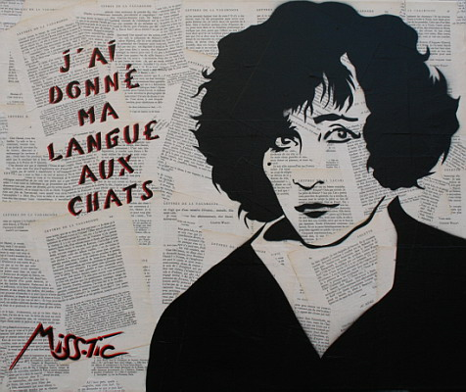
Les expressions imagées dans le monde animal

Slide 22
Equivalent
Donner sa langue aux chats : rinunciare a indovinare Boch

Slide 23
Miss.tic
Poète, plasticienne et figure incontournable du street art (art de la rue, art urbain), Miss.Tic développe un univers pictural et poétique qu’elle imprime au pochoir* sur les murs de Paris depuis 1985. Avec des dessins de femmes caractéristiques et des phrases incisives, ses créations expriment la liberté. Tout son art repose sur un subtil mélange de légèreté et de gravité, d’insouciance et de provocation.
Pochoir* : (Peinture) Feuille découpée de façon que la découpure forme un dessin que l’on reproduit sur la surface d’un objet, en passant sur cette feuille une brosse chargée de couleur.

Slide 24
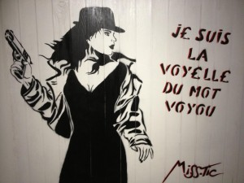
Miss.Tic

Slide 25
Expressions imagées du monde animal
Chers lecteurs,
Pour enrichir notre vocabulaire nous avons étudié les expressions françaises contenant un nom d’animal.
Quel amusement que de trouver des expressions, notre langue est vraiment très riche, notre maîtresse avait un chat dans la gorge ce jour-là, nous n’étions pas très attentifs, elle est devenue chèvre et est montée sur ses grands chevaux, mais finalement elle a pris le taureau par les cornes et notre leçon de vocabulaire ne s’est pas finie en queue de poisson.
De l’école Sainte Clotilde. www.sainteclotilde.org/2012/01/08/les-animaux-dans-la-langue-francaise

Slide 26
Associez l’expression au sens
1. Avoir un chat dans la gorge
2. Devenir chèvre
3. Monter sur ses grands chevaux
4. Prendre le taureau par les cornes
5. Finir en queue de poisson
a. S’impatienter
b. Être enroué
c. Ne pas aboutir
d. Se fâcher
e. Faire face aux difficultés

Slide 27
Pour chaque expression imagée française, trouvez son équivalent italien.
1. Avoir un chat dans la gorge
2. Devenir chèvre
3. Monter sur ses grands chevaux
4. Prendre le taureau par les cornes
5. Finir en queue de poisson
a. Finire nel nulla
b. Avere la raucedine/aver la voce rauca (proposition du cours)
c. Prendere il toro per le corna
d. andare su tutte le furie
e. perdere la testa

Slide 28
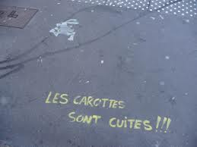
Expressions imagées dans le monde végétal (artderuelyon)

Slide 29
Dans le monde végétal
Les carottes sont cuites = tout est fini, tout est perdu
1. Fraude fiscale : le gouvernement joue la carotte et le bâton
En attendant que les sanctions soient renforcées, ceux qui échappent à l'impôt pourraient bénéficier de réduction... Mais uniquement sur le montant des pénalités. Nouvel Observateur 20-06-2013
2. Du beurre dans les épinards pour les retraités agricoles
Le président de la République promet que les non-salariés d'exploitations agricoles auront une pension d'au moins 75% du Smic. Libération 2 août 2013

Slide 30
Dans le monde végétal
3. Les châtaigniers sont menacés, car ils se trouvent dans la zone ... Il ne suffit pas de les presser comme des citrons pour avoir les meilleurs coûts. .. www.midilibre.fr
4. A Paris, Dati la brune refuse de compter pour des prunes.
La maire du VIIe arrondissement ne veut pas s'effacer face à la favorite et parachutée Kosciusko-Morizet Libération1 mars 2013
5. Sports. Le XV de France fait chou blanc face aux All Blacks.
Le XV de France a livré une partie méritante mais a finalement dû s’incliner pour la troisième fois en trois matches face aux All Blacks (24-9), samedi à New Plymouth. Libération 22 juin 2013

Slide 31
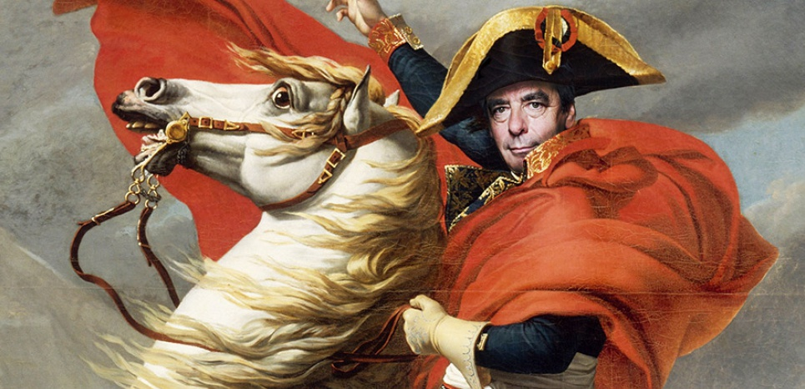
Observons Fillon, un Bonaparte d’opérette

Slide 32
Découvrons
▫ Par plais., locution adjective D'opérette : qu'on ne peut prendre au sérieux. Un soldat, un héros d'opérette.
© 2016 Dictionnaires Le Robert - Le Petit Robert de la langue française

Slide 33
Fillon, un Bonaparte d’opérette
EDITO. En appelant le peuple à le soutenir contre un "coup d'état institutionnel", le candidat de la droite à la présidentielle rejoue la grande scène du plébiscite napoléonien.
Nouvel Obs 3 mars 2017

Slide 34
Découvrons
Plébiscite Napoléon Bonaparte devient Consul à vie
Le 2 août 1802, les citoyens français se rendent aux urnes pour répondre à la question qui leur est posée par plébiscite : « Napoléon Bonaparte sera-t-il Consul à vie ? ».
Reconnaissance populaire
Le général Napoléon Bonaparte s'était emparé du pouvoir par le coup d'État du 18 Brumaire et avait pris le titre de Premier Consul, mettant un terme à l'instabilité de dix ans de révolution.

Slide 35
Découvrons
Le coup d'État du 18 brumaire an VIII (9 novembre 1799) permet au général Napoléon Bonaparte et à ses soutiens politiques, financiers et militaires de renverser le Directoire (régime républicain mis en place en 1795 par la bourgeoisie française), qui n'arrive pas à faire face à ses nombreux ennemis intérieurs et extérieurs. Bonaparte et ses complices s'emparent alors du pouvoir et établissent le Consulat (régime dictatorial qui doit assurer la tranquillité économique et sociale de la bourgeoisie républicaine). De nombreux historiens considèrent que ce coup d'État met fin à la Révolution française de 1789.

Slide 36
Fillon, un Bonaparte d’opérette
François Fillon n’a pas encore été assigné à résidence sur l’Île d’Elbe, mais il rêve pourtant d’un retour triomphal en "Cent jours". Cent jours ? Soixante-cinq, pour être précis, qui nous séparent du second tour de l’élection présidentielle dont l’ancien premier ministre continue de croire, contre toute évidence, qu’il pourrait être le triomphateur. Folie du bonapartisme qui obsède la droite française depuis qu’un conquérant corse, auréolé de gloire militaire, a fait croire à la réconciliation de la plèbe et d'une nouvelle aristocratie dans le culte de l’Empire.

Slide 37
Découvrons
Au sens large, le terme bonapartisme reprend le concept créé par Karl Marx (1818-1883) dans son analyse du coup d'Etat de Louis Napoléon Bonaparte. Il est utilisé pour désigner une forme de gouvernement autoritaire, centralisé, qui s'appuie sur l'adhésion populaire, notamment au moyen du plébiscite pour faire ratifier sa légitimité.
http://www.toupie.org/Dictionnaire
Toupictionnaire” Le dictionnaire de politique

Slide 38
Fillon, un Bonaparte d’opérette
Bientôt la Bérézina
Difficile de croire à ce drame grandiloquent. En empereur, même sur le retour, Fillon n’est pas crédible. Il n’a pas gagné la moindre bataille hormis la primaire de la droite et du centre. Ses grognards atterrés le lâchent, les uns après les autres. Et ses troupes s’égaillent à la perspective de la Bérézina. Combien seront ses partisans, dimanche, sur la place du Trocadéro ?

Slide 39
Découvrons
bérézina [beʀezina] nom féminin étym. vers 1980 ◊ de la déroute de la Bérézina, pendant la campagne de Russie
❖
■ Fam. (C'est) la bérézina, la catastrophe, l'échec total. « Ben, que t'arrive-t-il, Gros ? T'as l'air en pleine berezina ? » (San-Antonio).
© 2016 Dictionnaires Le Robert - Le Petit Robert de la langue française

Slide 40
Découvrons
grognard, arde [gʀɔɲaʀ, aʀd] adjectif et nom
1 Vieilli Qui a l'habitude de grogner, de protester. ➙ grognon. ▫ « L'air grognard et maussade des valets » (Rousseau).
2 Nom masculin Hist. Soldat de la vieille garde, sous Napoléon Ier.
© 2016 Dictionnaires Le Robert - Le Petit Robert de la langue française

Slide 41
Découvrons
Grognards est le nom donné aux soldats de la Vieille Garde de Napoléon Bonaparte. Ils étaient les plus expérimentés de la Grande Armée, mais aussi les plus fidèles à l'empereur, qui les avait surnommés ainsi car ils se plaignaient de leurs conditions de vie. Cela faisait de ces soldats les seuls capables d'aller se plaindre directement à l'Empereur

Slide 42
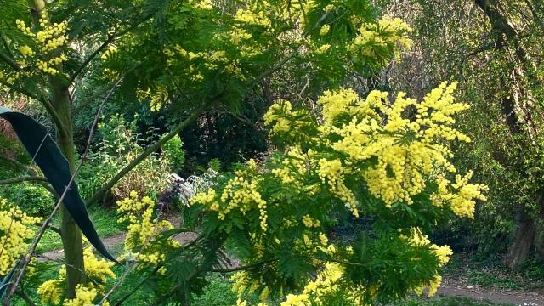
Mot (italien) à charge culturelle partagée : le mimosa

Slide 43
Italie. Le mimosa comme symbole de la journée des droits des femmes
Pour célébrer le 8 mars, journée internationale des droits des femmes, le mimosa est devenu un symbole politique juste après la fin de la Seconde guerre mondiale.
Guirlande devant le palais présidentiel à Rome, rameaux en vente partout dans les rues: en Italie, les femmes ont choisi dès 1946 les boutons jaunes du mimosa comme symbole du 8 mars.
Selon la Coldiretti, le principal syndicat d'agriculteurs du pays, les Italiennes devraient recevoir dans la journée quelque 12 millions de rameaux de mimosa, « une fleur qui derrière sa fragilité apparente démontre une grande force et une capacité à pousser aussi sur les terrains difficiles ».

Slide 44
Observons la pub italienne de la Fiat 500 en 2007
1. Message iconique : Références culturelles :
Nuovo Cinema Paradiso (1988 Giuseppe Tornatore) et histoire de l’Italie
2. Message audio
3. Message linguistique : écrit et oral
https://www.youtube.com/watch?v=seJmEb0fcBA

Slide 45
Observons la traduction de la pub en français de la Fiat 500 en 2007
Repérez les adaptations ou autres
1. Message iconique : Références culturelles
2. Message audio
3. Message linguistique : écrit et oral
http://www.dailymotion.com/video/x2jp6t_fiat-500-tv-spot-pub-francaise_auto

Slide 46
A faire pour le 23 mars
Une chanson : Giulia
Expressions imagées :
- dans le monde des chiffres : Sofia
- dans le monde du corps humain : Matilde

